Slide 1
中国特色社会主义生态文明建设
2018.11.19

Slide 2
目录
一
中国特色社会主义生态文明建设概述
二
如何推进生态文明建设

Slide 3
一
中国特色社会主义生态文明建设概述

Slide 4
一、中国特色社会主义生态文明建设概述
1
生态与生态文明
2
中国特色社会主义生态文明建设原则
3
中国特色社会主义生态文明建设的目标和意义

Slide 5
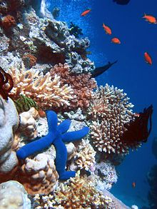
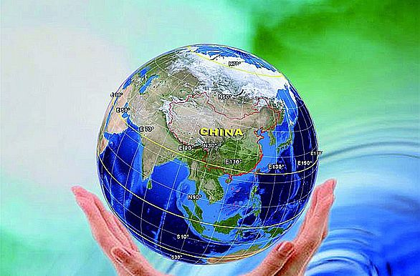
生态与生态文明
1.生态和生态文明的涵义
生态是指生物之间以及生物与非生物环境之间的相互关系和存在状态，也指生物的生理特性和生活习性；
生态文明是指人类遵循人、自然、社会和谐发展这一客观规律而取得的物质与精神成果的总和；是指人与自然、人与人、人与社会和谐共生、良性循环、全面发展、持续繁荣为基本宗旨的文化伦理形态；
生态文明是人类文明发展的一个新的阶段，即工业文明之后的文明形态。

Slide 6
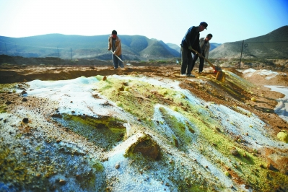
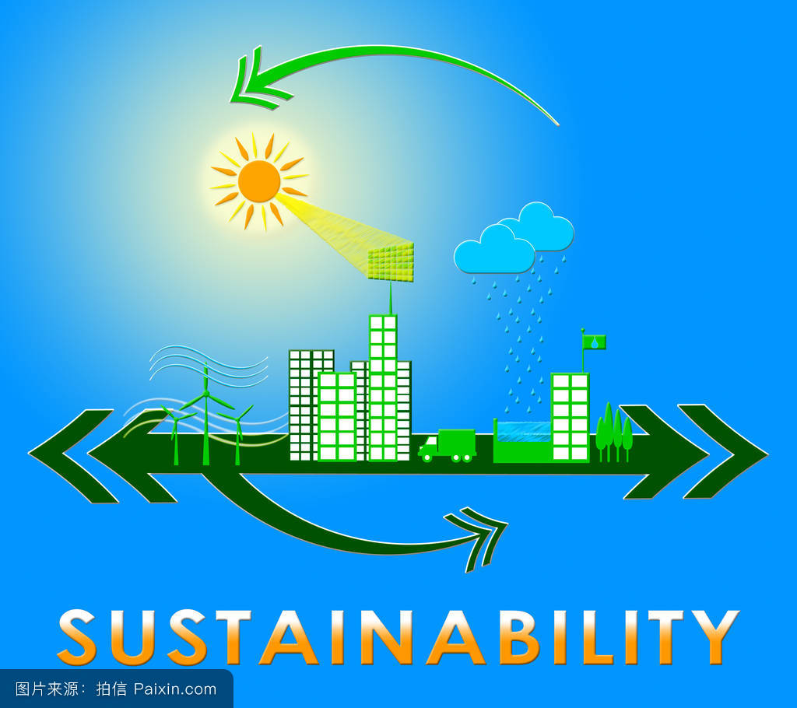
生态与生态文明
2.生态文明建设缘由
建设生态文明是对传统文明形态特别是工业文明进行深刻反思形成的认识成果；
建设生态文明是在发展物质文明过程中保护和改善生态环境的实践成果；
建设生态文明不是否定工业文明，而是强调先进的工业文明必须实现人与自然的和谐，使人们在享有现代物质文明成果的同时，又能保持和享有良好的生态文明成果。

Slide 7
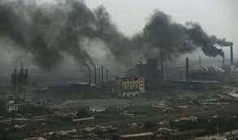



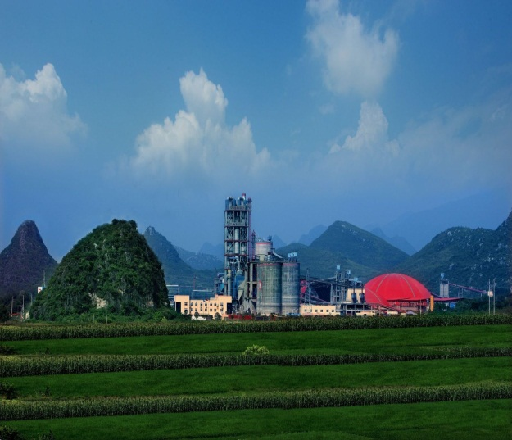

生态与生态文明
反思
求变
憧憬

Slide 8
生态与生态文明
3.生态文明建设发展历程
十七大
党的十七大首次提出建设生态文明，把生态建设上升到文明的高度
十八大
党的十八大从新的历史起点出发，做出“大力推进生态文明建设”的战略决策，从10个方面绘出生态文明建设的宏伟蓝图。
以习近平同志为总书记的党中央站在战略和全局的高度，对生态文明建设和生态环境保护提出一系列新思想新论断新要求
十九大

Slide 9
原则
1.以“坚持人与自然和谐共生”为本质要求
我们要建设的现代化是人与自然和谐共生的现代化，既要创造更多物质财富和精神财富以满足人民日益增长的美好生活需要，也要提供更多优质生态产品以满足人民日益增长的优美生态环境需要；
生态环境是关系党的使命宗旨的重大政治问题，也是关系民生的重大社会问题。在推进中国特色社会主义生态文明的建设中，必须统筹好经济发展与保护自然的关系，实现人与自然的和谐发展；
人类什么时候尊重自然、敬畏自然、保护自然，人类社会就会健康持续发展；什么时候试图凌驾于自然法则之上，都将遭到自然界的报复。

Slide 10
原则
2.以“绿水青山就是金山银山”为基本内核
既要绿水青山，又要金山银山：生态环境要保护，经济要发展
绿水青山就是金山银山：把生态文明建设融入经济、政治、文化和社会建设的全过程
宁要绿色青山，不要金山银山：经济要发展，但不能以破坏生态环境为代价

Slide 11
原则
3.以“良好生态环境是最普惠的民生福祉”为宗旨要义
生态环境质量影响着人类健康与安全。建设生态文明，既是民意，也是民生，既能增进民生福祉，也能让群众公平享受发展成果；
随着物质文化生活水平不断提高，人民群众需求在升级，不仅关注“吃饱穿暖”，还增加了对良好生态环境的需求。
4.以“山水林田湖草是生命共同体”为方法论
人类生存的自然系统，是社会、经济和自然的复合系统，是普遍联系的有机整体；
要自觉运用系统工程思路和生态学原理，协调人与自然、发展与保护、局部与整体的关系，对国土空间用途进行统一管制，全方位、全地域、全过程建设生态文明。

Slide 12
原则
5.以“用最严格制度最严密法治保护生态环境”为重要抓手
党的十八大以来，以习近平同志为核心的党中央，统筹推进“五位一体”总体布局和协调推进“四个全面”战略布局，加快推进生态文明顶层设计和制度体系建设，加强法治建设。
6.以“共谋全球生态文明建设”彰显大国担当
习近平主席的生态文明思想，不但在中国大地生根、解决国内生态文明问题，也在全球治理中发挥积极作用。保护生态环境，应对气候变化，是人类面临的共同挑战。

Slide 13
目标及意义
1.中国特色社会主义生态文明建设的目标
基本形成节约能源资源和保护生态环境的产业结构、增长方式、消费模式
循环经济形成较大规模，可再生能源比重显著上升
主要污染物排放得到有效控制，生态环境质量明显改善
生态文明观念在全社会牢固树立

Slide 14
目标及意义
2.中国特色社会主义生态文明建设的意义
有利于克服资源短缺、环境污染和生态破坏造成的矛盾，实现节约发展、清洁发展、安全发展；
有利于在保护自然与生态的基础上为经济社会可持续发展创造良好条件，为人民群众的生产生活创造良好环境；
建设生态文明是关系中华民族生存和发展的根本大计。

Slide 15
二
如何推进生态文明建设

Slide 16
过去的错误
1
生产方式、生产结构不合理
2
技术相对落后，市场不完善
3
法制不完善，政府监管不严

Slide 17
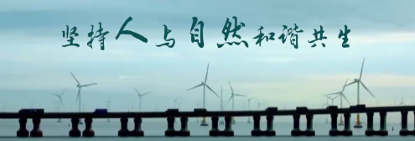
怎么做
1.对生态文明建设中存在的问题具有清醒的认识(政府)
从马克思主义认识论的基本原理来看，问题总是会伴着实践的推进而不断地出现。因此问题的存在并不可怕，可怕的是问题存在了，我们对问题却没有清醒的意识。
十九大报告在总结以往实践的基础上提出了构成新时代坚持和发展中国特色社会主义基本方略的“十四条坚持”，其中就明确地提出“坚持人与自然和谐共生”。
在具体论述生态文明建设的重要性时，十九大报告提出了“像对待生命一样对待生态环境”“实行最严格的生态环境保护制度”等论断，报告在论及着力解决突出环境问题时，更是提出了“打赢蓝天保卫战”的理念。

Slide 18

怎么做
2.变更生产方式，发展绿色产业(政府)
绿色产业: 指积极采用清洁生产技术，采用无害或低害的新工艺、新技术，大力降低原材料和能源消耗，实现少投入、高产出、低污染，尽可能把对环境污染物的排放消除在生产过程之中的产业。 生产环保设备的有关产业，它们的产品称为绿色产品。
特点：
第一必须是绿色生产力，生产力的诸要素必须是绿色的。
第二必须是绿色的生产方式，其生产过程必须是绿色的。
第三生产的环境必须是绿色的。
第四生产的结果——产品和劳务必须是绿色的。

Slide 19
怎么做
2.变更生产方式，发展绿色产业(政府)
优势：
1.绿色产业具有高科技性。绿色产业发展需要投入高科技，并且高科技和高投入贯穿于产业发展的全部过程中，以科技创新实现产业的发展。科技含量高不仅可以改善产业发展过程中存在瓶颈问题，不断优化产业自身结构，而且可以使生产出来的产品在品质方面更具备绿色属性。
2.绿色产业具有强竞争性。与其他产业相比，绿色产业具有明显的竞争优势。一方面走绿色产品的路线吸引消费者进行绿色消费，另一方面绿色产业本身的综合实力是其他普通产业所无法比拟的。
3.绿色产业具有可持续发展性。绿色产业能够使经济、社会、资源和环境协调发展，既满足当代人的需求，又能给后代需要创造持续性。
4.绿色产业具有正外部性。绿色产业的发展改善了社会公共环境，所有社会主体和公众均可以无偿的享受到这种福利。因此绿色产业的发展不仅使自身受益，还使社会其他主体受益，具有明显的正外部性。

Slide 20
怎么做
3.鼓励公众监督，学习先进经验（政府）
公众是环境保护的第一受益者。
学习国内外各地的成功案例。
鼓励公众监督，对农村地区生态破坏和环境污染事件进行举报。
4. 发挥环境保护对经济的优化作用（政府）
1.正确处理好环境保护在经济发展中的定位，增强绿色定力。
正确处理好环境保护在经济发展中的定位，越是经济增速下行，越不能放松环保工作，要增强绿色定力，坚定不移地将环境保护置于优先地位，坚持“在保护中发展，在发展中保护”。

Slide 21
怎么做
4. 发挥环境保护对经济的优化作用（政府）
2.大力发展节能环保产业，增强绿色驱动力。
环保项目短期投资大，见效时间长。
不断增强绿色技术创新能力。加强制造业绿色技术研发，推进工业产品生态设计，开展有毒有害原料替代，加快源头预防生产技术的研发与应用，推动绿色“中国制造2025”。
实施绿色产业重大工程。结合“一带一路”、京津冀区域协同发展、长江经济带等国家重大战略布局，以大气十条、水十条、土十条及“十三五”规划为抓手，制定和实施针对性强的国家绿色清洁能源、大气污染防治、水污染防治等八大工程体系，以绿色大投入带动产业大发展，创造新的经济增长点。
推进绿色产业市场化改革。环保市场化是加强生态文明建设的必然要求，是培育新经济增长点的需要。

Slide 22
怎么做
4. 发挥环境保护对经济的优化作用（政府）
3.严格环境标准法规，建立公平竞争环境。
加大环境监督执法力度。加强在线监测、网格化执法等基础能力建设，完善相关的财政、税收方面的激励政策，对大中小企业一律公平对待，切实解决违法成本低、守法成本高、执法不严、违法不究的问题，建立公平竞争环境，提高企业治污的积极性。
严格环保标准的执行。在经济新常态下，应正确认识环境保护的难度和长期性，加强环保政策和标准制定的科学性，适度加严，在可行性基础上有序推进。

Slide 23
怎么做
4. 发挥环境保护对经济的优化作用（政府）
4.疏堵结合，建立和完善相关保障政策。
依法落实环保税收优惠政策，对生产和使用先进环保设备的企业实施减免税、低息贷款、折旧优惠等鼓励政策。
实行环保第三方治理项目增值税即征即退政策，环境服务企业专利、特许权等无形资产增值税抵扣政策，环保企业向国外输出产品或服务出口退税政策。
完善绿色信贷机制，鼓励和引导金融机构加大对循环经济、低碳经济、环境保护及治污减排技术改造项目的信贷支持。

Slide 24
怎么做
5.刚性制度 呵护生态文明（政府）
“只有实施最严格的制度、最严密的法治，才能为生态文明建设提供可靠保障。要建立责任追究制度，对那些不顾生态环境盲目决策、造成严重后果的人，必须追究其责任，而且应该终身追究。”
——习近平
党的十九大报告提出，加强对生态文明建设的总体设计和组织领导，设立国有自然资源资产管理和自然生态监管机构，完善生态环境管理制度。市环保部门将建立健全生态环境保护责任目标体系，用一系列刚性制度呵护生态文明。
环境保护需要不断加强法治建设，强化制度执行，让制度成为刚性约束和不可触碰的高压线，不断完善生态文明制度体系。

Slide 25
怎么做
6.设置环境污染问责机制（政府）
《乡村振兴战略规划(2018-2022年)》要求将农业农村污染治理工作纳入本省（区、市）污染防治攻坚战的考核范围，作为本省（区、市）党委和政府目标责任考核、市县干部政绩考核的重要内容。
将农业农村污染治理突出问题纳入中央生态环保督察范畴，对污染问题严重、治理工作推进不力的地区进行严肃问责。
7.创新监管手段巩固生态保护（政府）
《乡村振兴战略规划(2018-2022年)》要求使用创新监管手段，运用卫星遥感、大数据、APP等技术装备，充分利用治安网格化管理平台，及时发现环境问题。鼓励公众监督，对地区生态破坏和环境污染事件进行举报

Slide 26
怎么做
8.环境污染地区因地制宜治理发展（政府）
《乡村振兴战略规划(2018-2022年)》提出根据土壤污染状况和农产品超标情况，安全利用类耕地集中的县（市、区）要结合当地主要作物品种和种植习惯，制定实施受污染耕地安全利用方案，采取农艺调控、替代种植等措施，降低农产品超标风险。
同时，以耕地重金属污染问题突出区域和铅、锌、铜等有色金属采选及冶炼集中区域为重点，聚焦涉镉等重金属重点行业企业，开展排查整治行动，切断污染物进入农田的途径。
9.拓展多元共治路径，实施智慧环保推动绿色发展（政府）
党的十九大报告提出，“构建政府为主导、企业为主体、社会组织和公众共同参与的环境治理体系。
以资源集约利用和环境友好为导向，采用先进适用节能低碳环保技术改造提升传统产业，加快发展环保产业，推动建立绿色低碳循环发展产业体系。

Slide 27
怎么做
10.加强环境保护理念、知识和技能宣传（政府）
环境保护不是政府的独角戏，而是自上而下与自下而上相结合的全民行动。
扩大环保宣传教育层面，提高全社会环保意识。
开展环保宣传活动，营造珍爱环境的良好社会氛围和珍爱环境的良好社会氛围。
开展号环保渗透教育，把学校环境专题教育和绿色学校创建工作结合起来。
加大新闻媒体宣传报道力度，及时报道宣传生态建设和环境保护的先进典型和成功经验，调动群众参与农村环境保护的积极性和主动性。

Slide 28
怎么做
1. 绿色发展需要每个人拥有责任心(个人)
生态环境问题与每个人的生活、健康息息相关，我们每个人都会成为污染的受害者，也可能是污染的制造者。
个人要监督环境违法行为，积极倡导绿色消费、低碳节能，养成节约资源与保护环境的生活习惯，这样就能为生态文明建设贡献一份力量。

Slide 29
怎么做
2. 绿色发展 需成自觉行动(个人)
“全党全国贯彻绿色发展理念的自觉性和主动性显著增强，忽视生态环境保护的状况明显改变。美好的环境可以鼓励人们更自觉地保护环境。”——十九大报告
习近平总书记指出，必须树立和践行绿水青山就是金山银山的理念。
良好绿色的环境不仅需要政府进行强制性管控，日常民众也需培养维护良好习惯的自觉性，只有加强人们的环境保护意识，日常环境整洁才得以维持。
群众思想观念的转变是全民参与生态文明建设的前提。
环境保护与绿色发展是一个长期的过程，自然环境保护也非一朝一夕就能完成，这些都需要全体社会成员拿出实实在在的行动。

Slide 30
怎么做
3.树立人与自然是生命共同体的科学自然观(个人)
习近平总书记指出，人与自然是生命共同体，人类必须尊重自然、顺应自然、保护自然。
人类只有遵循自然规律才能有效防止在开发利用自然上走弯路，人类对大自然的伤害最终会伤及人类自身，这是无法抗拒的规律。
4.胸怀建设清洁美丽世界的共赢全球观(个人)
习近平总书记强调，人类是命运共同体，建设绿色家园是人类的共同梦想。
生态危机、环境危机成为全球挑战，没有谁可以置身事外，独善其身。社会应该携手同行，构筑尊崇自然、绿色发展的生态体系，共谋全球生态文明建设之路，保护好人类赖以生存的地球家园。

Slide 31
总结
1
既要绿水青山，也要金山银山。宁要绿水青山，不要金山银山
2
宁可牺牲一点发展速度也要守护好生态环境

Slide 32
“五位一体”总布局
经济建设、政治建设、文化建设、社会建设、生态文明建设
2012
十九大报告
“加快生态文明体制改革，建设美丽中国”
2017
全国生态环境保护大会
生态文明建设是关系中华民族永续发展的根本大计，生态兴则文明兴
2018

Slide 33
Thanks!
感谢您的观看!
汇报者：
1652262 涂远鹏
1652321 陈超凡

